Slide 1
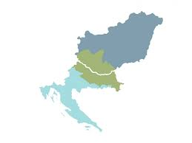
Drugi poziv za podnošenje prijedloga
Interreg V-A Programa suradnje Mađarska-Hrvatska 2014.-2020.
13. veljače 2019. , Virovitica

Slide 2
Opći podaci
Referentni broj natječaja: HUHR/1901
Datum objave: 31. siječnja 2019.
Izvor i program financiranja: Interreg V-A Program suradnje Mađarska-Hrvatska 2014-2020, odobren Odlukom EK C (2015) 6228 od 7. rujna 2015. godine.
Rok za podnošenje prijava: 3. svibnja 2019. do 15.00 sati po srednjeeuropskom vremenu, putem IMIS sustava.
Indikativni iznos od 20.837.783 EUR je dostupan za ovaj poziv iz doprinosa EU-a.
Službeni jezik poziva: engleski jezik.

Slide 3
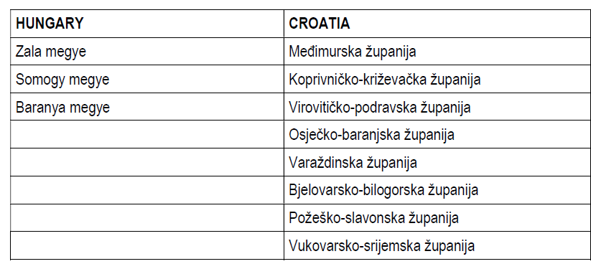
Opći podaci - Prihvatljivo područje

Slide 4
Prihvatljivi prijavitelji i partneri:
Sljedeće organizacije mogu podnijeti zahtjev za doprinos EU-a
u sklopu drugog poziva za dostavu prijedloga:
tijela javne vlasti,
tijela uređena javnim pravom,
neprofitne organizacije privatnog prava.

Slide 5
Prioriteti i raspoloživa EU sredstva
Prioritet | Dostupan doprinos EU-a
PRIORITET 2 - ODRŽIVO KORIŠTENJE PRIRODNE I KULTURNE BAŠTINE | 15.211.969 EUR
PRIORITET 3 - SURADNJA | 3.059.379 EUR
PRIORITET 4 - OBRAZOVANJE | 2.566.435 EUR

Slide 6
PRIORITET 2 - ODRŽIVO KORIŠTENJE PRIRODNE I KULTURNE BAŠTINE - Prioritet ulaganja 6c
Prioritet ulaganja 6c - Očuvanje, zaštita, promicanje i razvoj prirodne i kulturne baštine -> 2.1 Pretvoriti prirodnu i kulturnu baštinu regije u turističke atrakcije s mogućnostima stvaranja prihoda:
Bolje iskorištavanje bogate i raznolike prirodne i kulturne baštine kao potencijala za generiranje gospodarskog rasta u pograničnom području;
Ulaganja koja rezultiraju imovinom razvijenom da postanu atrakcije;
Očuvanje ugroženih elemenata graditeljske baštine;
Razvijanje i nadogradnja infrastrukture tj., ulaganja usmjerena na poboljšanje dostupnosti i bolji pristup postojećim i potencijalnim turističkim mjestima u svrhu zajedničkog korištenja kulturnih i prirodnih vrijednosti i baštinske imovine, koja se provodi na ekološki prihvatljiv način s ciljem jamčenja veće pozornosti prema prirodnim i kulturnim vrijednostima zajedničke regije.

Slide 7
PRIORITET 2 - ODRŽIVO KORIŠTENJE PRIRODNE I KULTURNE BAŠTINE - Prioritet ulaganja 6c
Komponenta 2 Turističke atrakcije Raspoloživ iznos: 9.230.273 EUR | Komponenta 3 Tematske rute i drugi turistički proizvodi Raspoloživ iznos: 2.500.000 EUR
Postupak odabira: Jedan korak Maksimalno trajanje projekta: 24 mjeseca Vrijednost projekta: 200.000 do 1.700.000 EUR Iznos doprinosa EU-a po projektu: 170.000 do 1.445.000 EUR | Postupak odabira: Jedan korak Maksimalno trajanje projekta: 24 mjeseca Vrijednost projekta: 100.000 do 400.000 EUR Iznos doprinosa EU-a po projektu: 85.000 do 340.000 EUR

Slide 8
PRIORITET 2 - ODRŽIVO KORIŠTENJE PRIRODNE I KULTURNE BAŠTINE - Prioritet ulaganja 6d
Prioritet ulaganja 6d - Zaštita i vraćanje biološke raznolikosti tla i promicanje usluga ekosustava, uključujući i Natura 2000, i zelenu infrastrukturu -> 2.2 Vraćanje ekološke raznolikosti u pograničnom području
Mala ulaganja u infrastrukturu nužnu za zaštitu ili upravljanje prirodnim staništima, ekosustavima ili krajobrazima ('zelena infrastruktura'), uključujući uspostavljanje zelenih koridora između lokacija i stvaranje ili proširenje višenamjenskih močvara i druge aktivnosti koje rezultiraju boljim stanjem predmetnog odredišta (kao što su zgrade, pješačke staze, mali zemljani radovi i sanacija lokacije, čišćenje neendemske vegetacije, postavljanje postrojenja itd.).

Slide 9
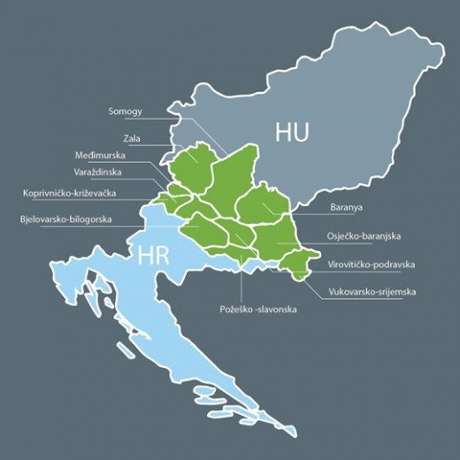
PRIORITET 2 - ODRŽIVO KORIŠTENJE PRIRODNE I KULTURNE BAŠTINE - Prioritet ulaganja 6d
Raspoloživ iznos: 3.481.696 EUR
Postupak odabira: Jedan korak Maksimalno trajanje projekta: 24 mjeseca Veličina projekta: 150.000 to 1.500.000 EUR Iznos doprinosa EU-a po projektu: 127.500 to 1.275.000 EUR

Slide 10
PRIORITET 3 - SURADNJA
Prioritet ulaganja 11b - Promicanje pravne i administrativne suradnje i suradnje između građana i institucija -> 3.1 Uključivanje više društvenih i institucionalnih dionika u prekograničnu suradnju
Aktivnosti usmjerene na pružanje prilike širokom krugu organizacija da razrade razvojna pitanja koja zajedno na obje strane granice smatraju relevantnim u vezi s budućnošću graničnog područja.
Aktivnosti usmjerene na različite razine skupina dionika kako bi se povećale interakcije i promicalo međusobno razumijevanje i olakšalo formuliranje okvira teritorijalnog upravljanja.
Izgradnja kapaciteta kroz zajedničke aktivnosti kao što su poboljšanje struktura, procesa i ljudskih resursa.
Osmišljavanje i provođenje niza zajedničkih kulturnih i sportskih događanja na cijelom području pograničnog područja, osiguravajući da se ljudi susreću i međusobno djeluju („djelovanje ljudi na ljude“) zajedno s općinama i organizacijama civilnog društva (okolišne, kulturne, manjinske itd.).

Slide 11
PRIORITET 3 - SURADNJA
Komponenta 1 Tematska suradnja Raspoloživ iznos: 1.559.379 EUR | Komponenta 2 Suradnja između ljudi Raspoloživ iznos: 1.500.000 EUR
Postupak odabira: Jedan korak Maksimalno trajanje projekta: 20 mjeseci Veličina projekta: 150.000 do 300.000 EUR Iznos EU doprinosa po projektu: 127.500 do 255.000 EUR | Postupak odabira: Jedan korak Maksimalno trajanje projekta: 20 mjeseci Veličina projekta: 50.000 do 200.000 EUR Iznos EU-a po projektu: 42.500 EUR za 170.000 EUR

Slide 12
PRIORITET 4 - OBRAZOVANJE
Prioritet ulaganja 10b - Ulaganje u obrazovanje, osposobljavanje i stručno osposobljavanje za vještine i cjeloživotno učenje kroz razvoj i provedbu zajedničkog obrazovanja, strukovnog obrazovanja i programa obuke -> 4.1 Poboljšati ulogu obrazovnih institucija kao intelektualnih centara za povećanje specifične lokalne baze znanja u regiji
Zajedničko razvijanje i pružanje usluge obrazovanja i usavršavanja, povećavajući ponudu obrazovanja i obuke koju pružaju uglavnom lokalne visokoškolske ustanove (novi zajednički razvijeni i provedeni nastavni planovi i programi), bolje iskorištavanje potencijala za dvojno strukovno osposobljavanje, razvoj novih sadržaj o zemlji i regiji dvije susjedne zemlje (uglavnom za osnovne i srednje škole), povećavajući uključenost ugroženih skupina i pojedinaca u aktivnosti obrazovanja i osposobljavanja, motivirajući djecu i mlade kroz uključivanje u zajedničke obrazovne aktivnosti da razviju pozitivan stav prema prekograničnoj suradnji od rane dobi.

Slide 13
PRIORITET 4 - OBRAZOVANJE
Komponenta 1 Suradnja u visokom obrazovanju Raspoloživ iznos: 766.435 EUR | Komponenta 2 Suradnja u predškolskom, osnovnom i srednjem obrazovanju i obrazovanju odraslih Raspoloživ iznos: 1.800.000 EUR
Postupak odabira: Jedan korak Maksimalno trajanje projekta: 20 mjeseci Veličina projekta: 100.000 do 300.000 EUR Iznos doprinosa EU-a po projektu: 85.000 do 255.000 EUR | Postupak odabira: Jedan korak Maksimalno trajanje projekta: 20 mjeseci Veličina projekta: 100.000 do 250.000 EUR Iznos EU doprinosa: 85.000 do 212.500 EUR

Slide 14



Prihvatljivost troškova
Prihvatljivi troškovi grupirani su u tzv. tematskim proračunskim cjelinama koje okupljaju sve slične troškove. Prihvatljive su sljedeće kategorije troškova:
    Pripremni troškovi,
    Troškovi osoblja,
    Uredski i administrativni troškovi,
    Troškovi putovanja i smještaja,
    Troškovi vanjskih stručnjaka i usluga,
    Izdaci za opremu,
    Infrastruktura i radovi.

Slide 15
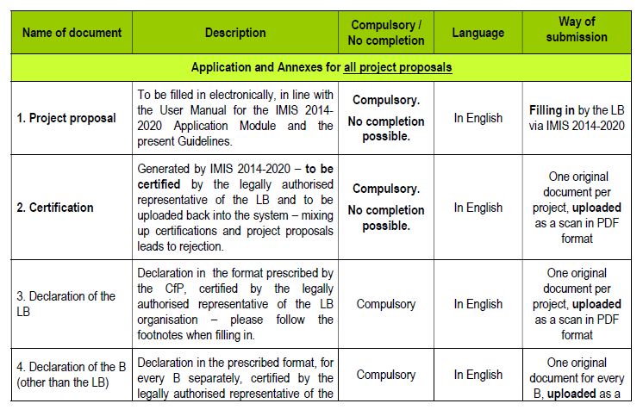




DOKUMENTI KOJI SE PRILAŽU UZ PROJEKTNU PRIJAVU

Slide 16
KRITERIJI PREKOGRANIČNE SURADNJU
Prekogranični kriteriji su:
zajednički razvoj,
zajednička provedba,
zajedničko financiranje i
zajedničko osoblje.
Projekti moraju ispunjavati najmanje tri od četiri kriterija kako bi dobili sredstva iz Programa. Prva dva kriterija su obvezna za sve projekte; treći može biti ili suradnja u financiranju ili zajedničko osoblje. U provedbi projekata je, naravno, dozvoljeno surađivati u sva četiri područja.

Slide 17
Drugi poziv za podnošenje prijedloga
Više informacija o pozivu i svim uvjetima i popratim dokumentima na:
http://www.huhr-cbc.com/en/list-of-call-for-proposals/10
i
VIDRA-Agencija za regionalni razvoj
Virovitičko-podravske županije:
Miroslava Bato
E: miroslava.bato@ravidra.hr
M: +385 99 382 83 84

